Slide 1
Herstructurering competitie
Januari 2016

Slide 2
Waarom?
Groot aantal competitiezwemmers halen minima niet
Aanbod competitiezwemmen met minder eisen verbeteren / upgraden
Oudere zwemmers met veel trainingsuren kunnen weinig doortrainen
Trainingsuren voorzien met kleinere bezetting
Tegenstrijdig gegeven?

Slide 3
Oplossing
A-stroom: Zwemmers die naast school hoofdzakelijk bezig zijn met zwemmen.
B-stroom: Zwemmers die graag zwemmen en op niveau, maar naast school en zwemmen nog voldoende tijd wensen voor andere interesses.
Notes:
Eventueel doel of ambitie vermelden, A-stroom meedraaien op Belgische, maar ook voor B-stroom kan dit. Talent is in beide groepen belangrijke factor.

Slide 4
Voorstel indeling zwemmers
Benjamins A | Benjamins B
Eveline Janne Marie (*) Rhune Yana (*) Jarne Jill Laura Milan | Jan Lauren Nathan Ante (*) Lotte Diels (*)

Slide 5
Benjamins
A-stroom: voorbereiding op A en A⁺
5 zwemtrainingen per week (5,5 u), 1 conditietraining (vervat in zaterdagtraining)
1 training per week mag gemist worden
B-stroom: voorbereiding op B en B⁺
3 zwemtrainingen per week (3,5 u), 1 conditietraining (vervat in zaterdagtraining)
1 training per week mag gemist worden
Kiezen voor een stroming is niet voor eeuwig!
Bij begin van nieuw kalenderjaar vrije keuze

Slide 6
Conditietraining en stretching
Dankzij hervorming en spreiding kan dit voor iedereen!
Conditietraining
Kadetten en ouder op nieuwe locatie op vrijdag in twee groepen A/B
Miniemen nog steeds op zaterdag in kelder, maar deze is dan enkel voor onze miniemen
Benjamins niets veranderd
Stretching
Doel elke groep minstens 1 geleide stretching per week
Schema nog uit te werken

Slide 7
Trainingschema Benjamins B
Maandag 17u-18u
Donderdag 17u-18u
Zaterdag 18u-20u
2 a 4 uur

Slide 8
Trainingschema Benjamins A
Maandag 17u-18u
Dinsdag 17u-18u
Donderdag 17u-18u
Vrijdag 18u-19u
Zaterdag 18u-20u
4 a 6 uur

Slide 9
Resultaat van veel denkwerk met oog op zoveel mogelijk WINST
Maar, voor iedereen goed doen is onmogelijk
Vergelijking met een spel…

Slide 10
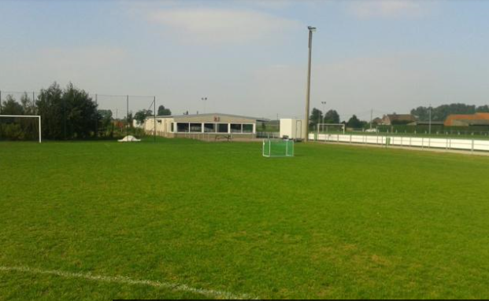
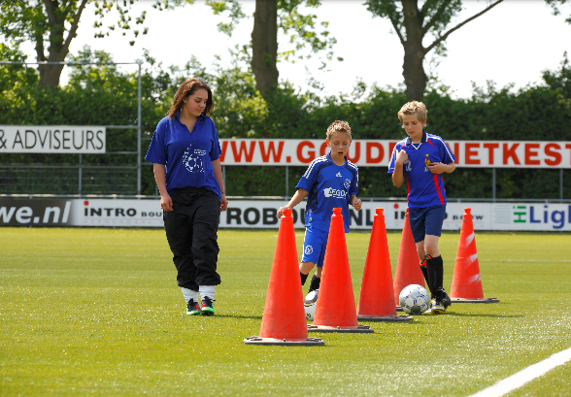
Training
Di 18-20
Do 18-20
24/7

Slide 11
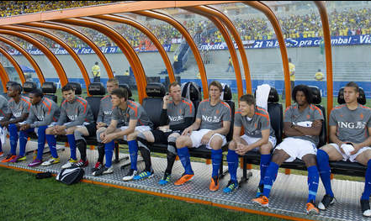
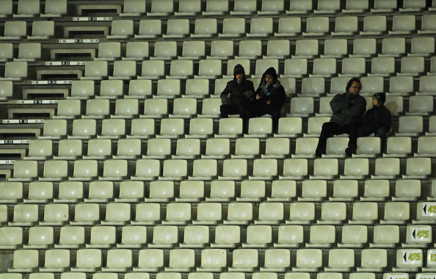
1 training gemist
2 trainingen gemist

Slide 12
Vragen of opmerkingen?

